Slide 1

Diagrammes de Justification en action
Auteur : Nicolas Corbière
Responsable : Mireille Blay-Fornarino
Projet individuel 2020

Slide 2

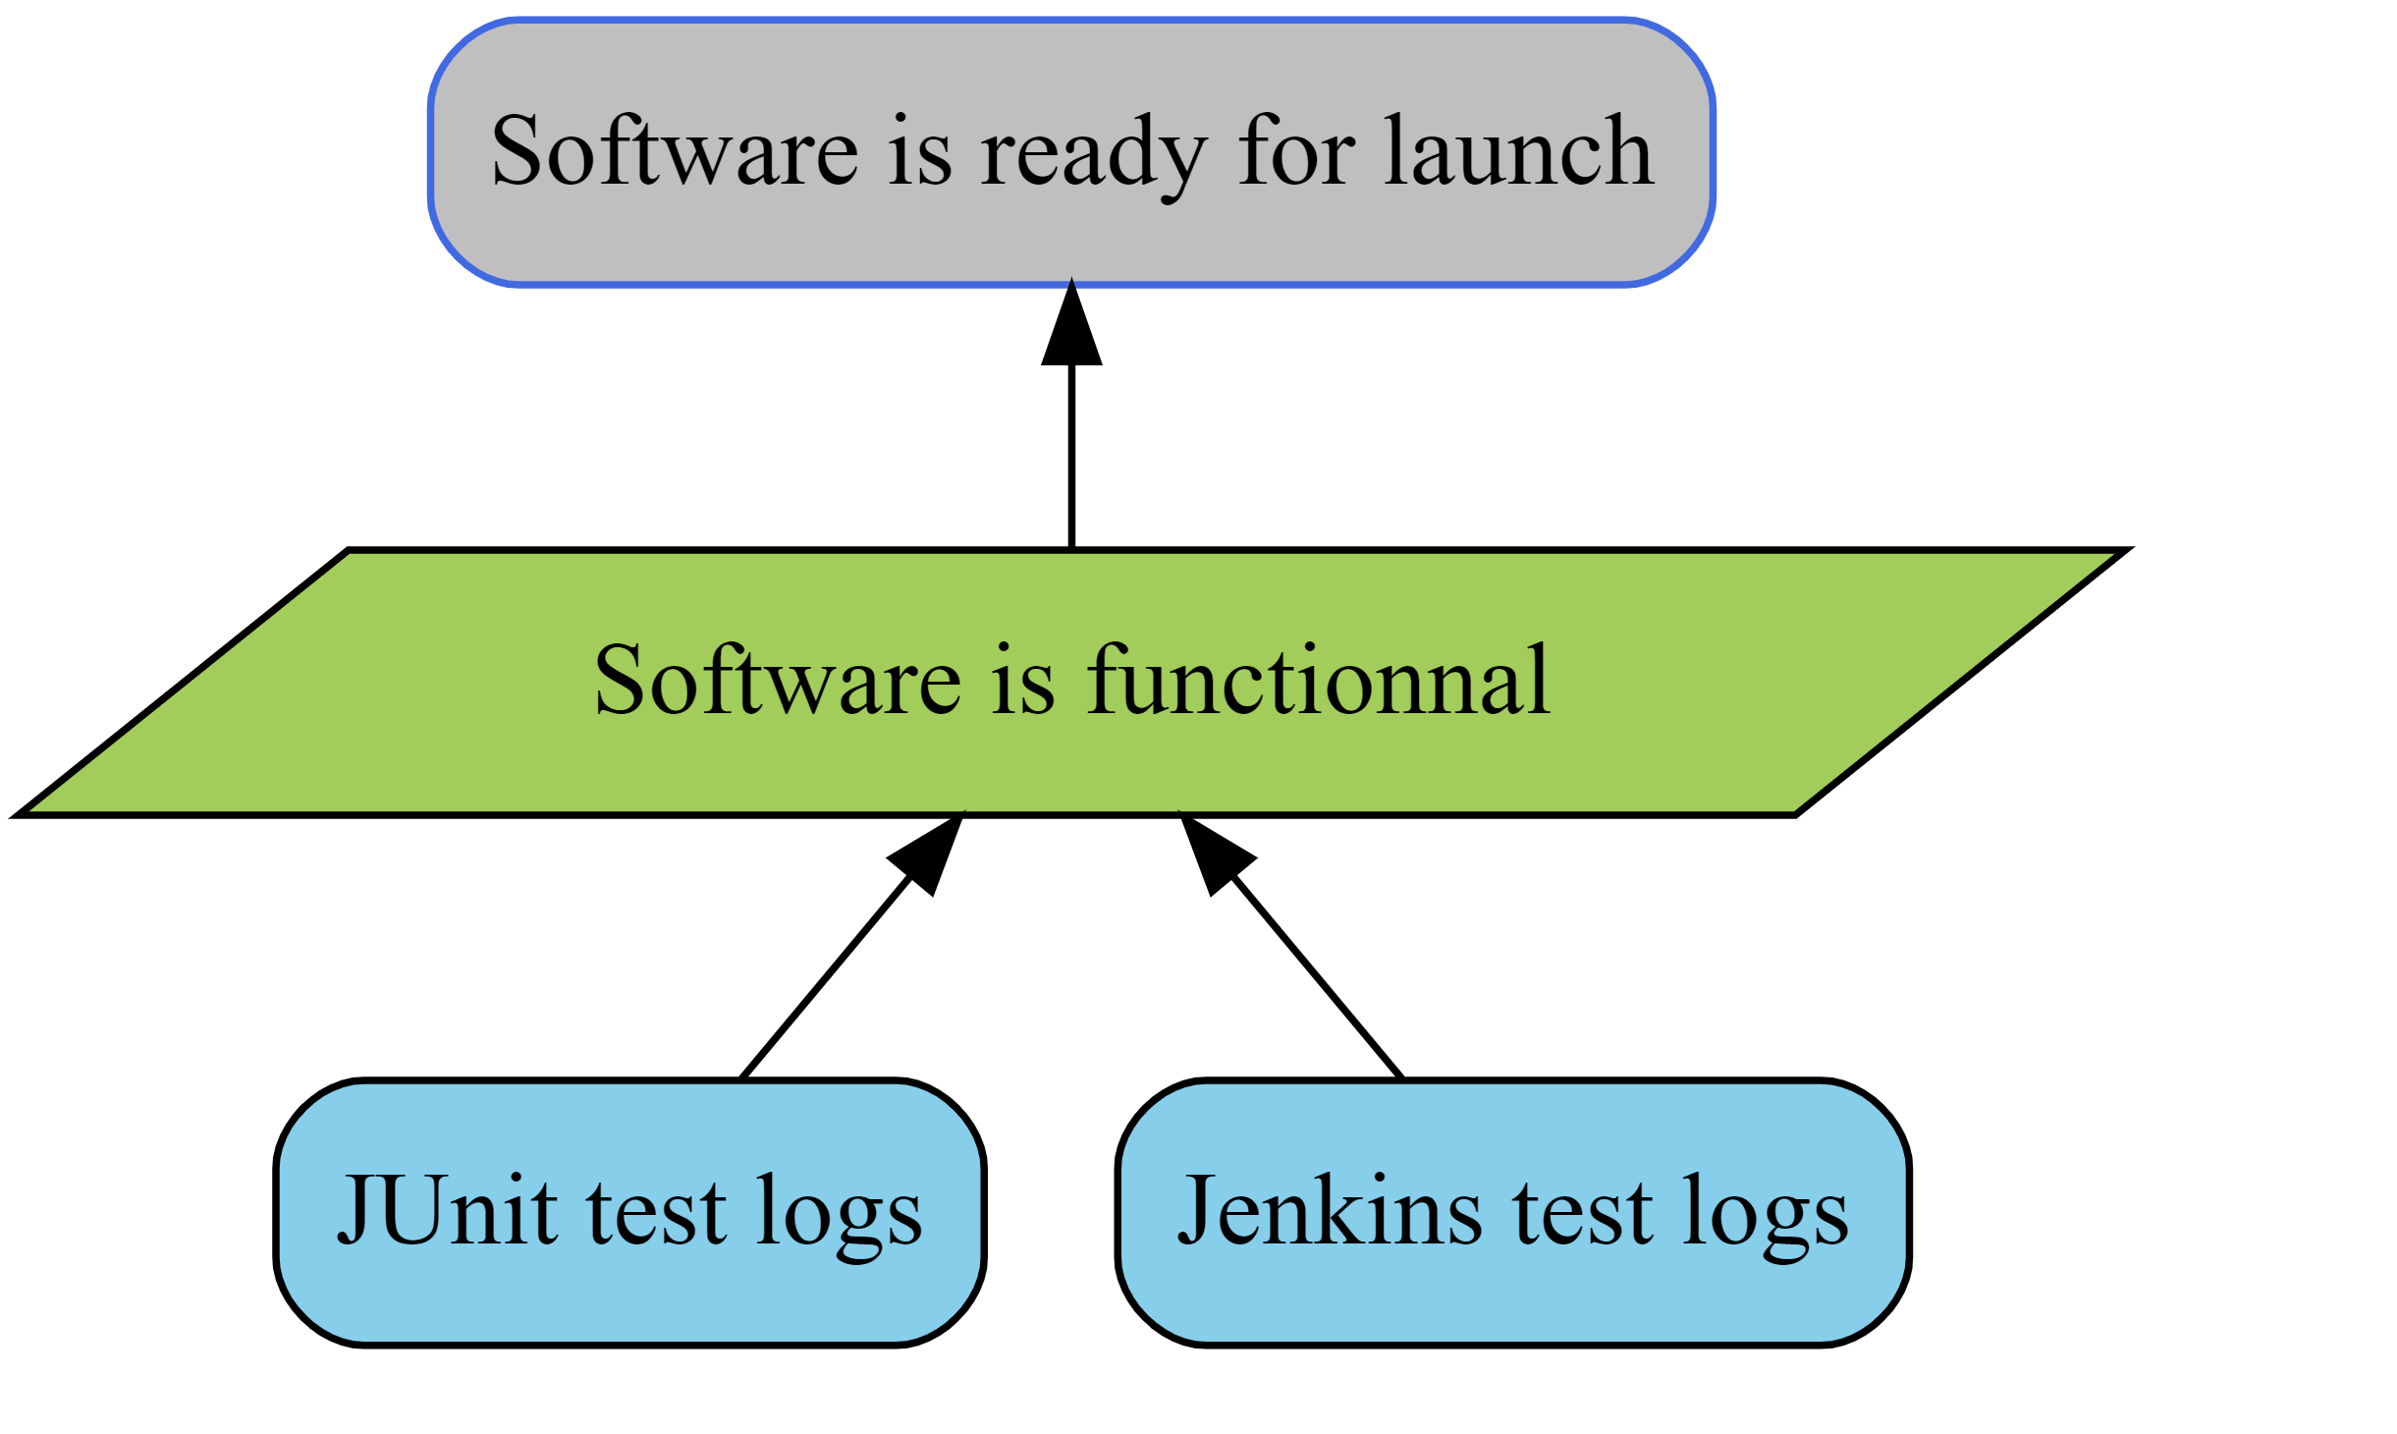
Contexte, Des risques et des justifications
Thèse de Clément DUFFAU

Slide 3
Plan
Contexte, des risques et des justifications
Etude de l’existant
Focus technique (problème et solution)
État des étapes de justification
Intégration continue
Difficultés rencontrées
Conclusion

Slide 4

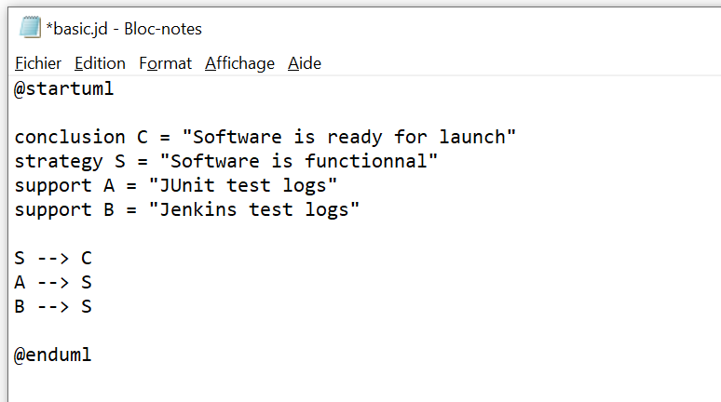
Etude de l’existanT, Un langage simple de définition des patrons de justification
Auteur : Corinne Pulgar
Superviseur : Sébastien Mosser de l’UQAC
Basic.jd = structure du diagramme
Basic.svg = Visualisation du diagramme de justification

Slide 5



Objectifs : Justifier de la qualité d'un projet, au travers de l'intégration continue.
L’intégration continue
Attribution d’un état à chaque nœud

Slide 6
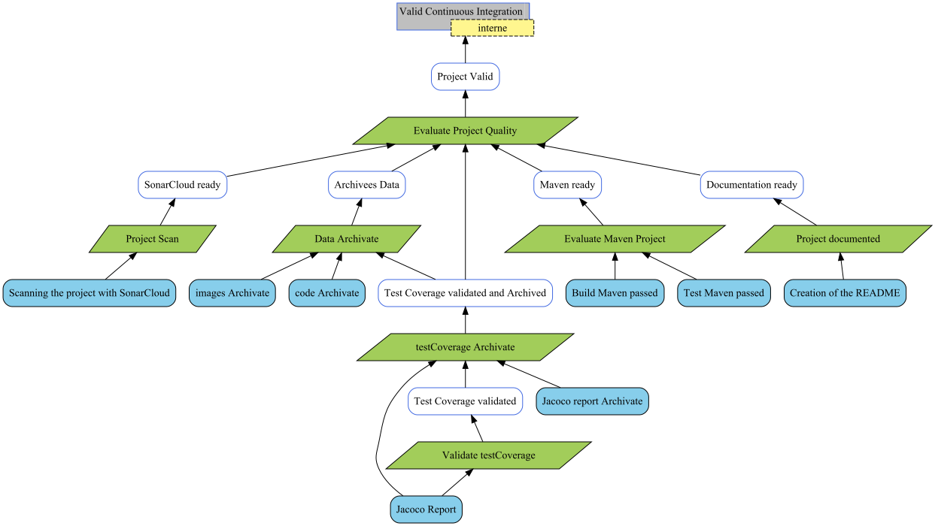
Focus technique, Mon patron !
Un patron de justification pour l'intégration continue

Slide 7
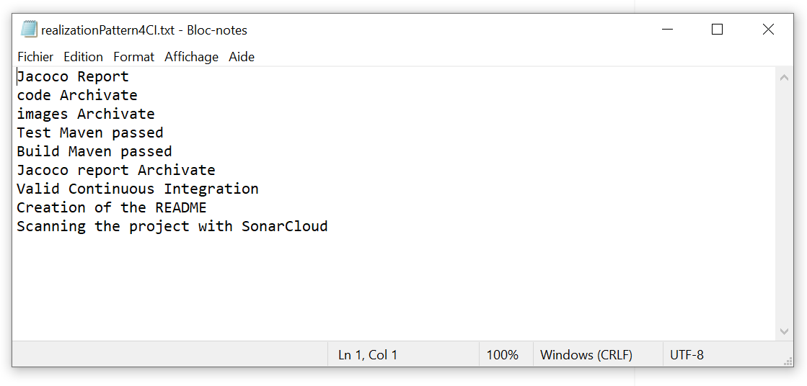
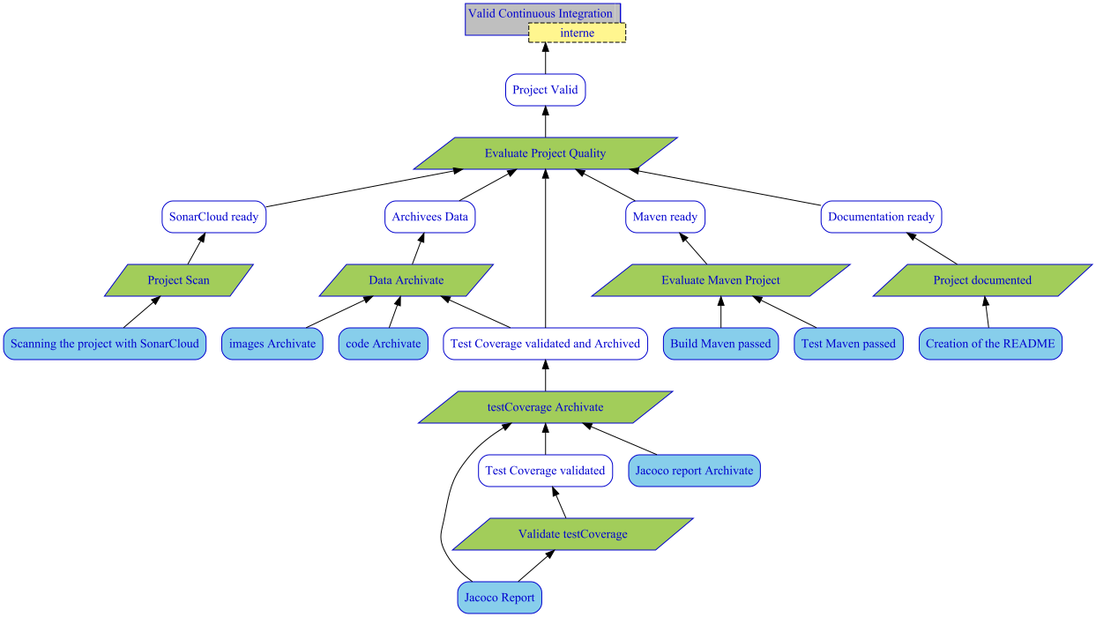
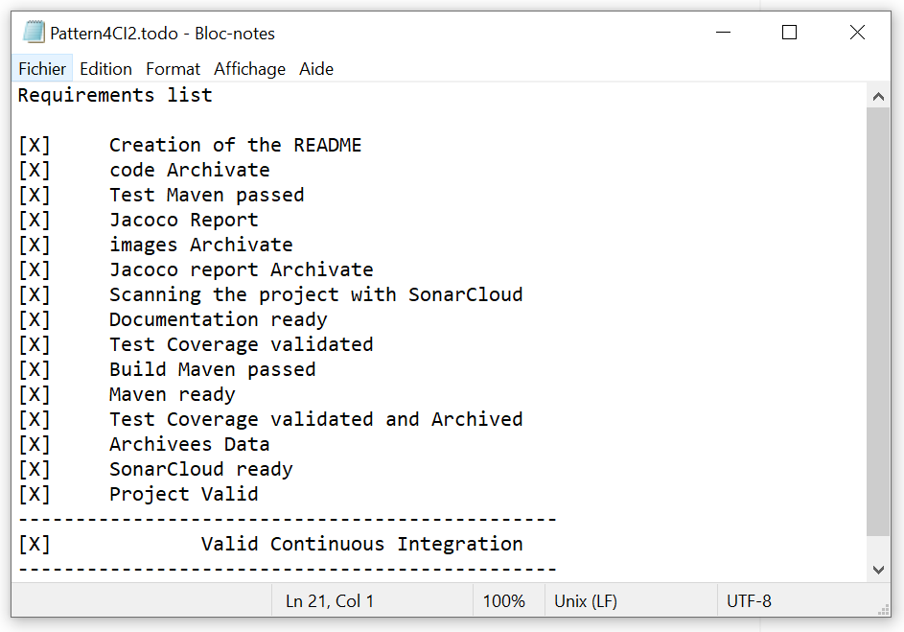
Focus technique, du patron à la justification
État des étapes de justification - Réalisation

Slide 8
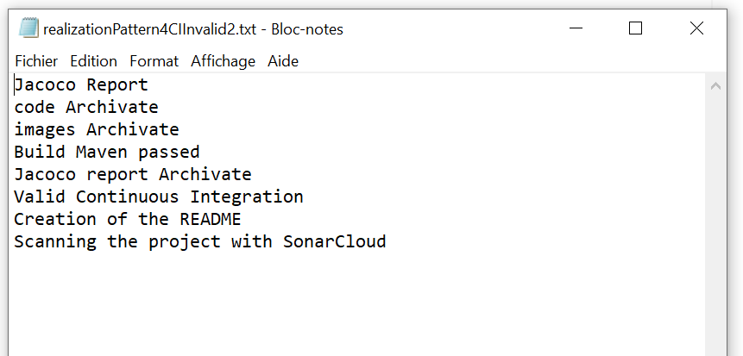
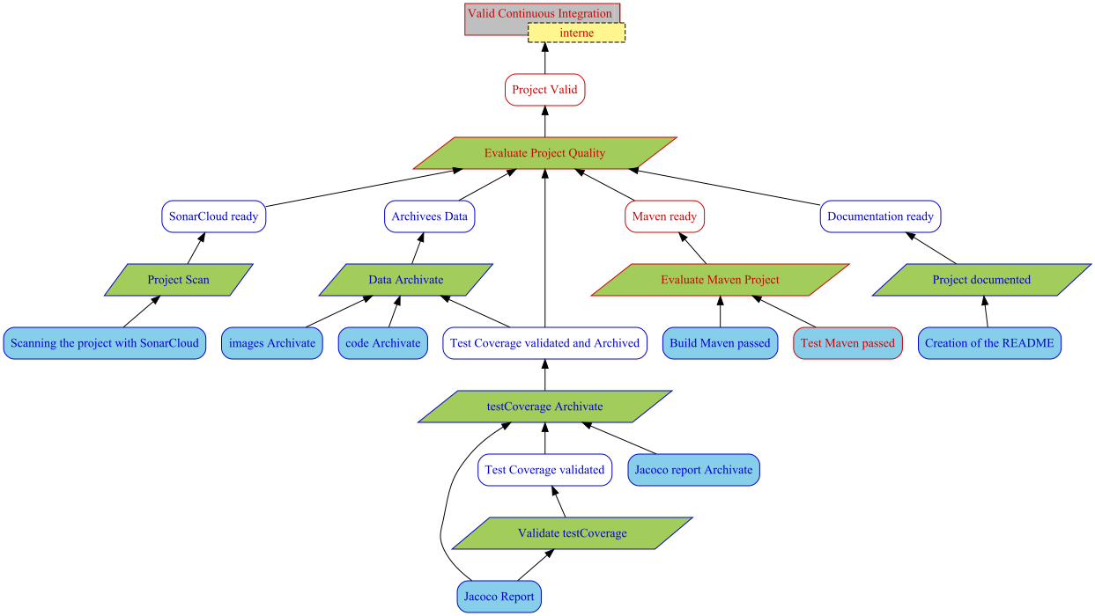
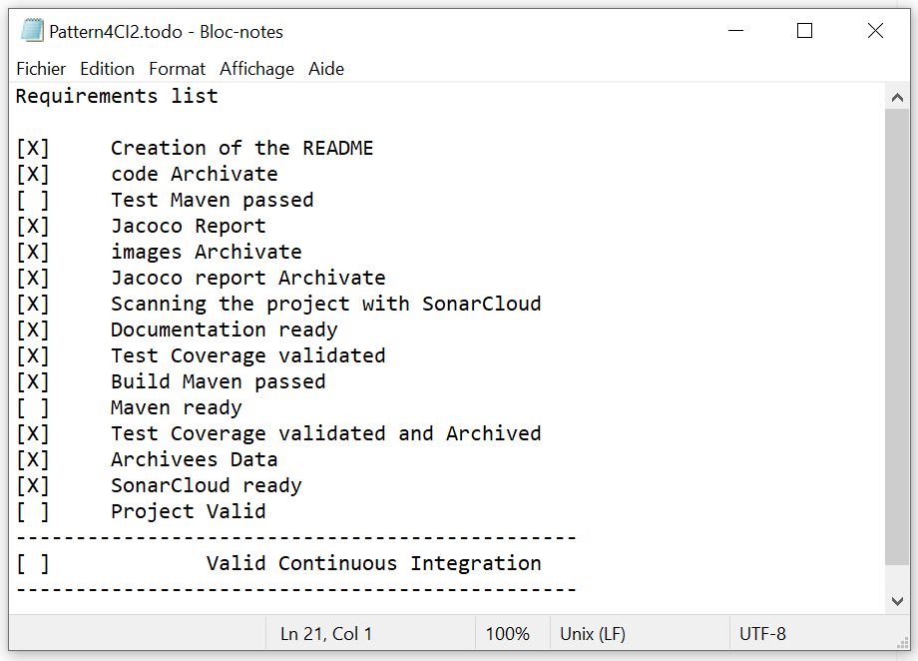
Focus techniquE, du patron à la justification où l’erreur est toujours une possibilité État des étapes de justification - réalisation

Slide 9
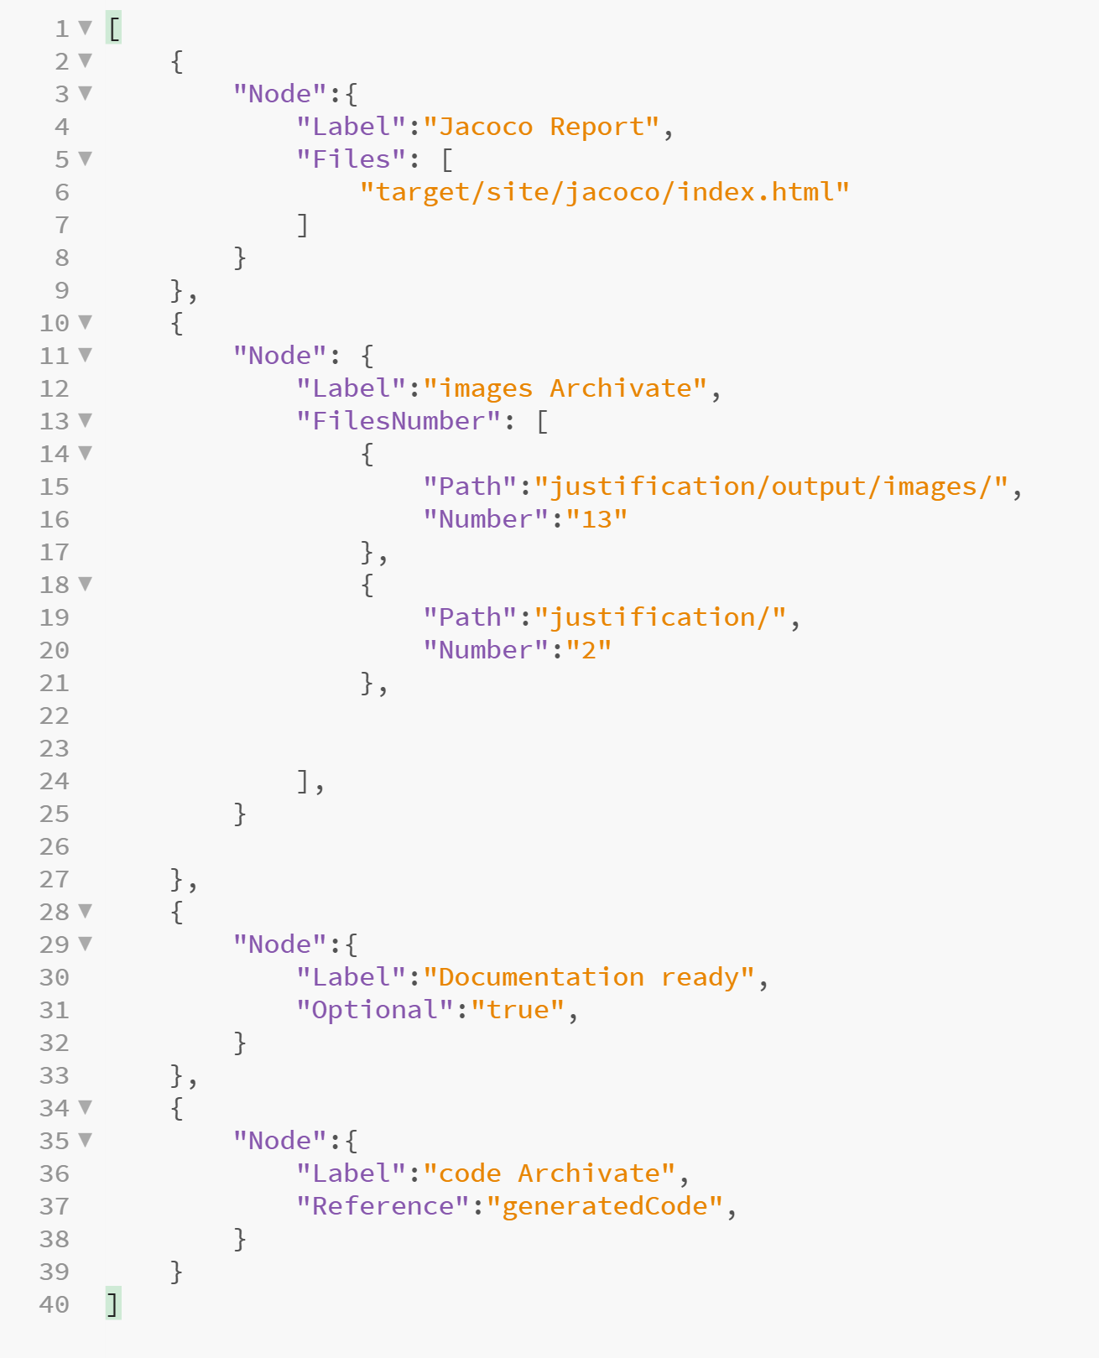
Focus technique, Lorsqu’une étape a besoin de plus de détails État des étapes de justification
Fichier d’action
Vérification de Fichiers
Nœud facultatif
Reference

Slide 10
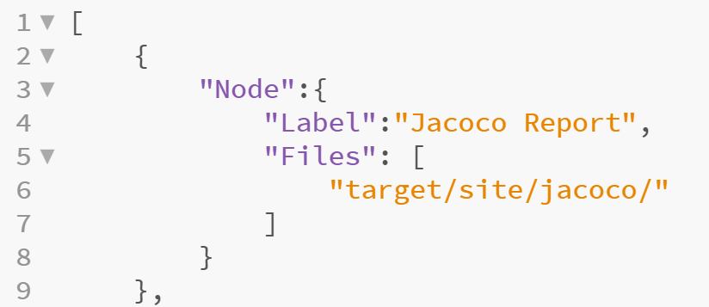
Focus techniquE, Un nœud et des fichiers État des étapes de justification - Files
Jacoco Report exige ‘target/site/jacoco’

Slide 11
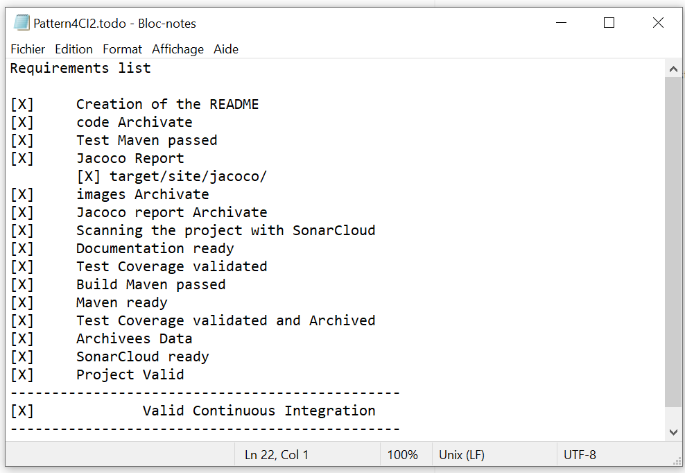
Focus technique, Fichier trouvé ! État des étapes de justification - Files

Slide 12
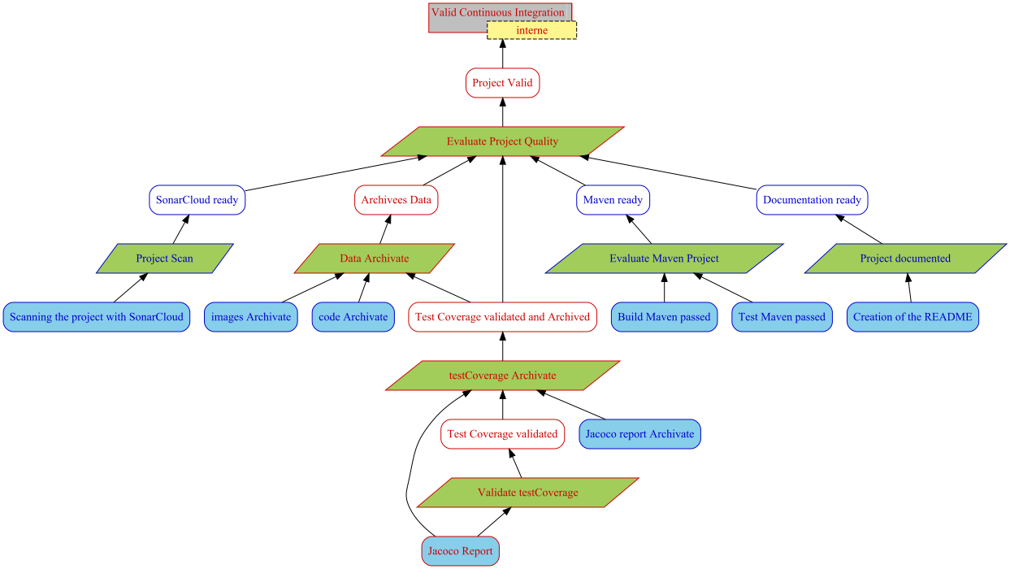
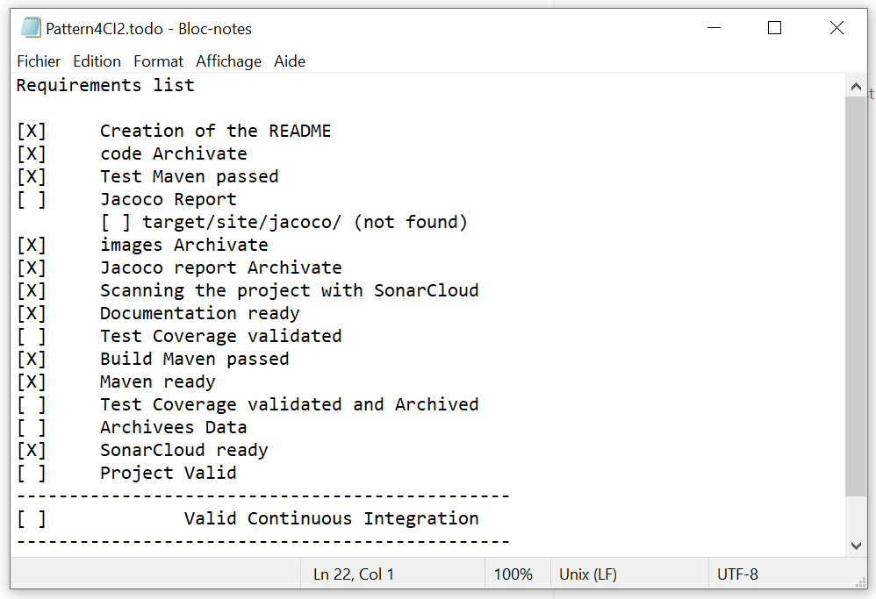
Focus technique, Fichier…pas trouvé… État des étapes de justification - Files

Slide 13
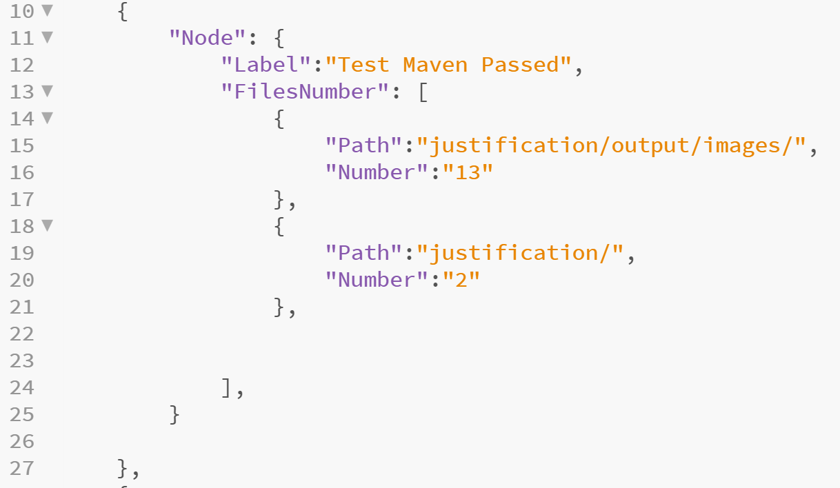
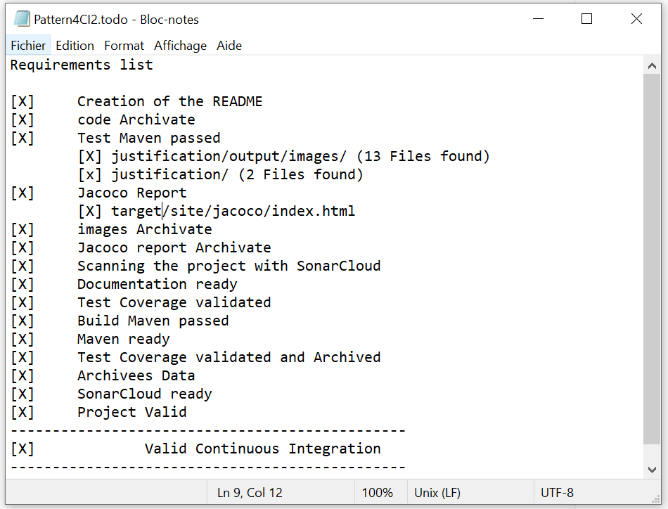
Focus technique, Je veux 13 fichiers ! État des étapes de justification - Files NUMBER

Slide 14

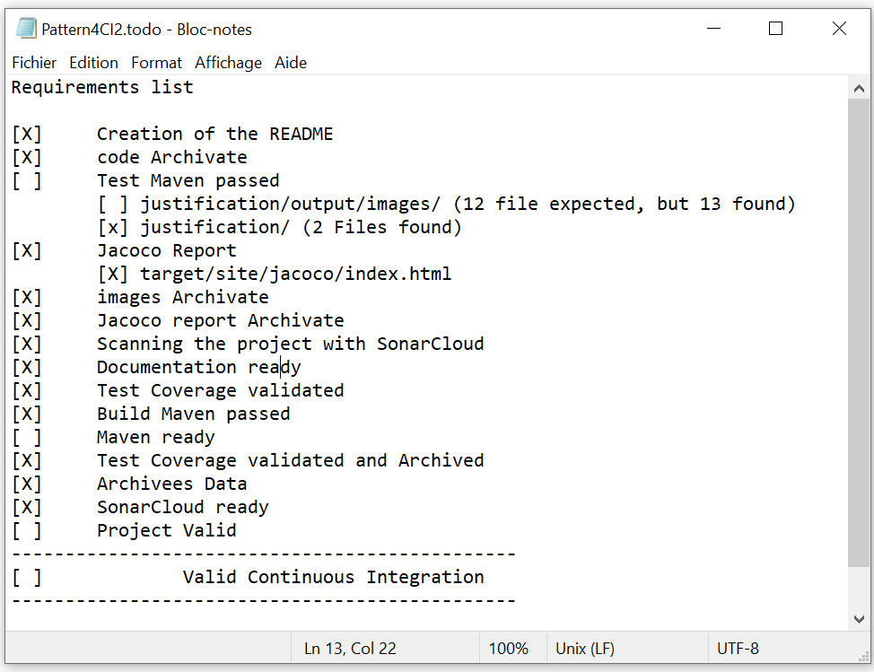
Focus technique, J’ai bien dit 12 ? État des étapes de justification - Files NUMBER

Slide 15
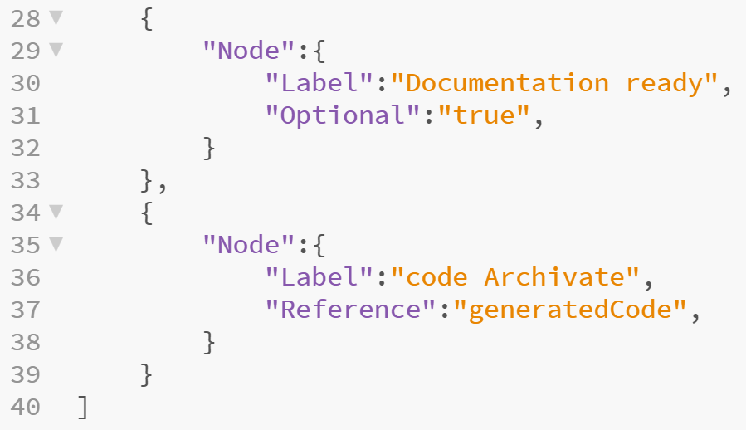
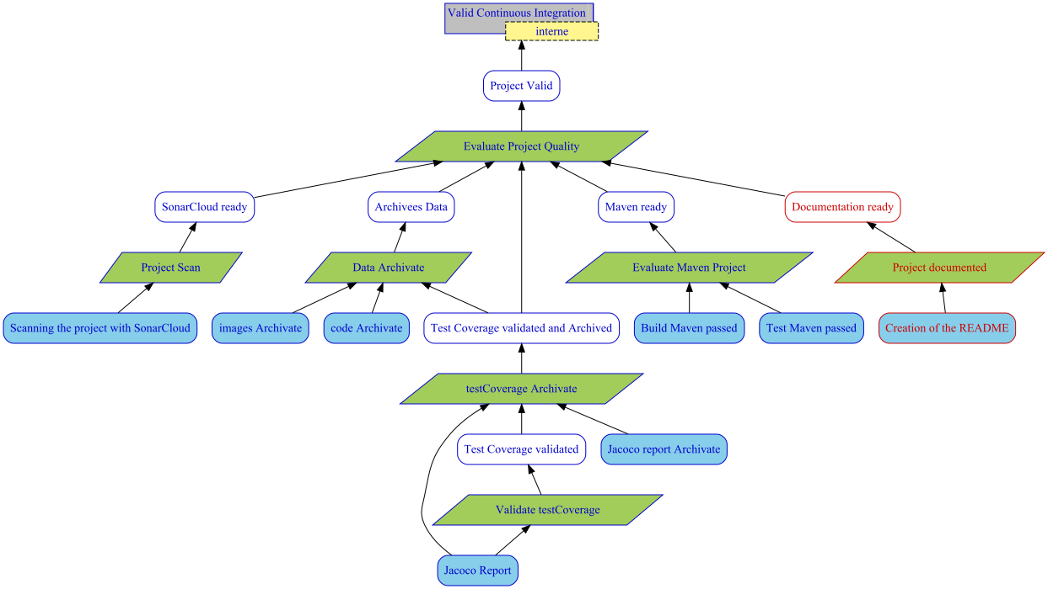
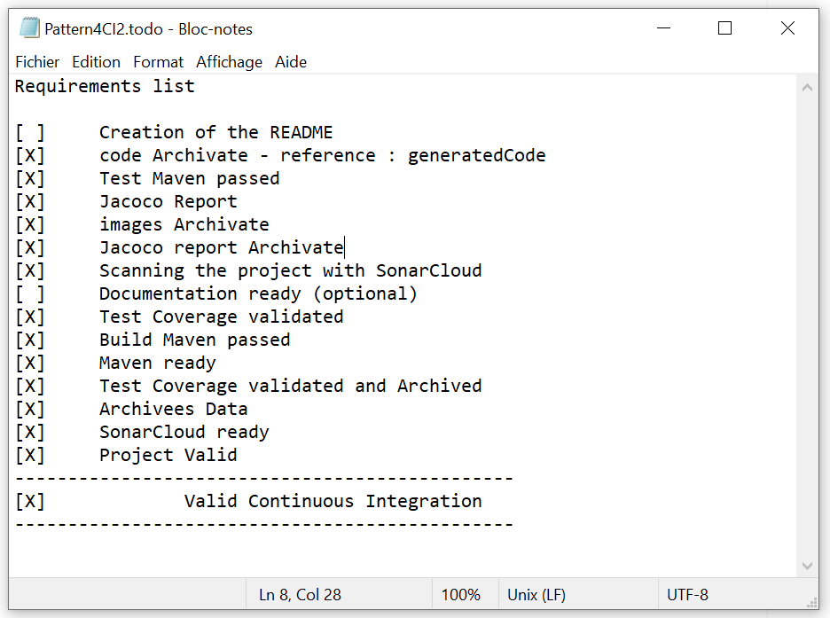
Focus technique, Ça va, l’essentiel est vérifié État des étapes de justification – Optional et reference

Slide 16
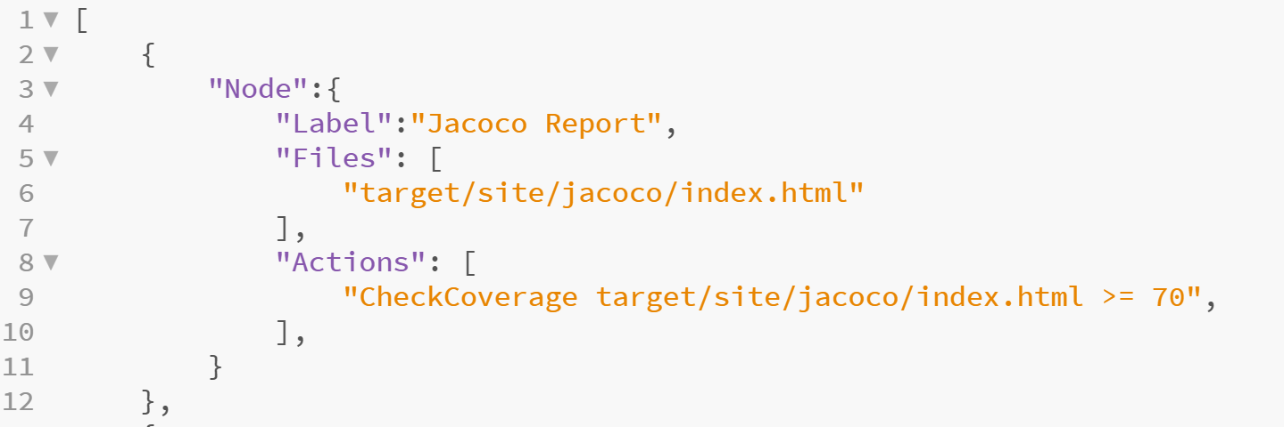
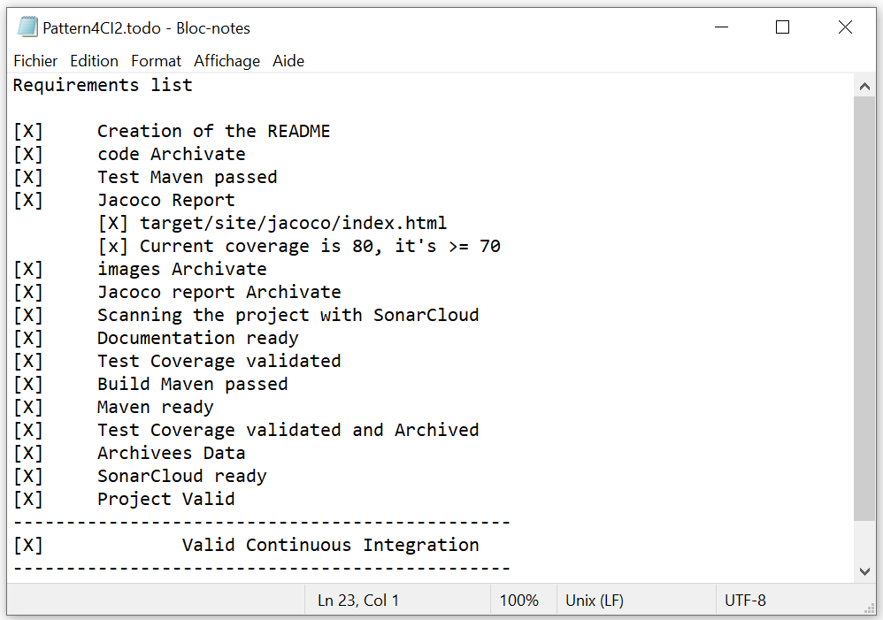
Focus technique, La présence d’un rapport ne me suffit pas État des étapes de justification - Actions

Slide 17
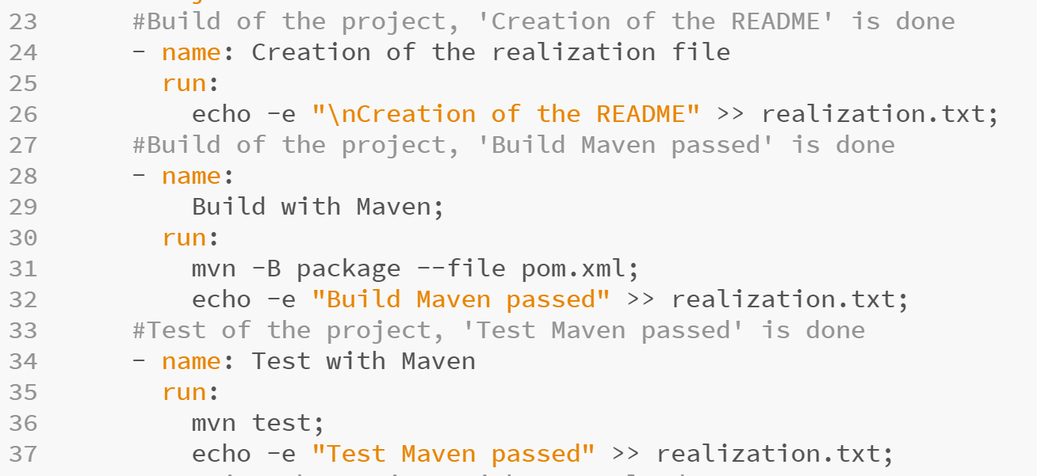
Focus technique, Un début d’intégration continue Intégration continue
Build et Test de mon projet

Slide 18
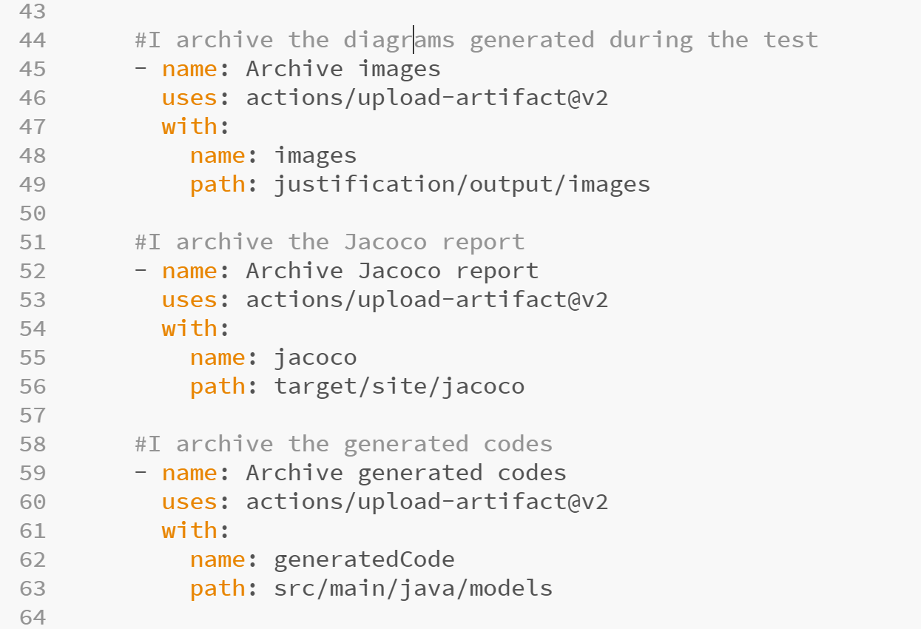
Focus technique, Archivage de fichiers Intégration continue
Archivage de :
Rapport Jacoco
Images de test
Code source

Slide 19
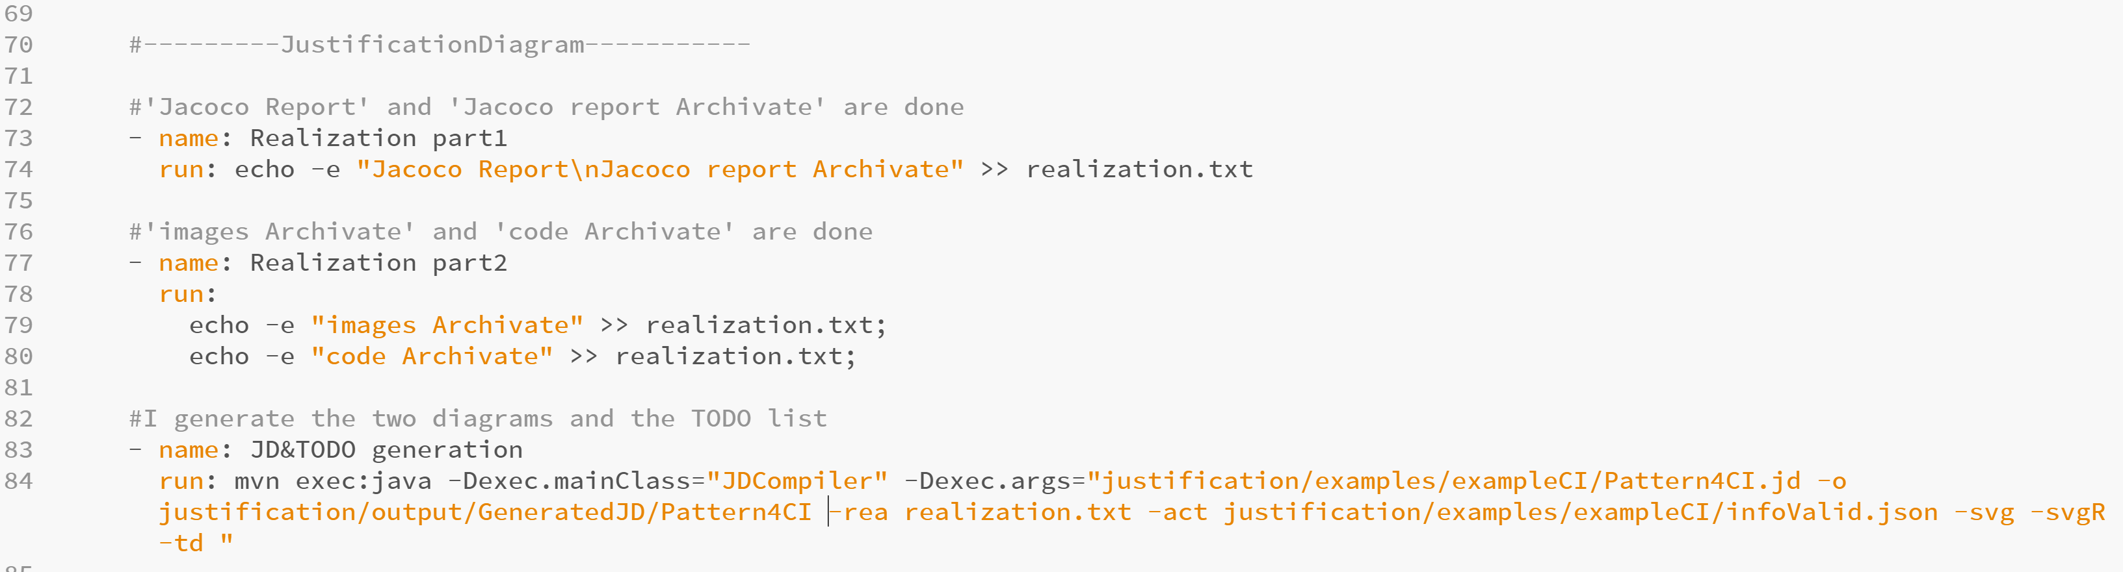
Focus techniquE, Création de MA documentation de justification Intégration continue
Ajout des derniers labels
Génération de mes diagrammes

Slide 20
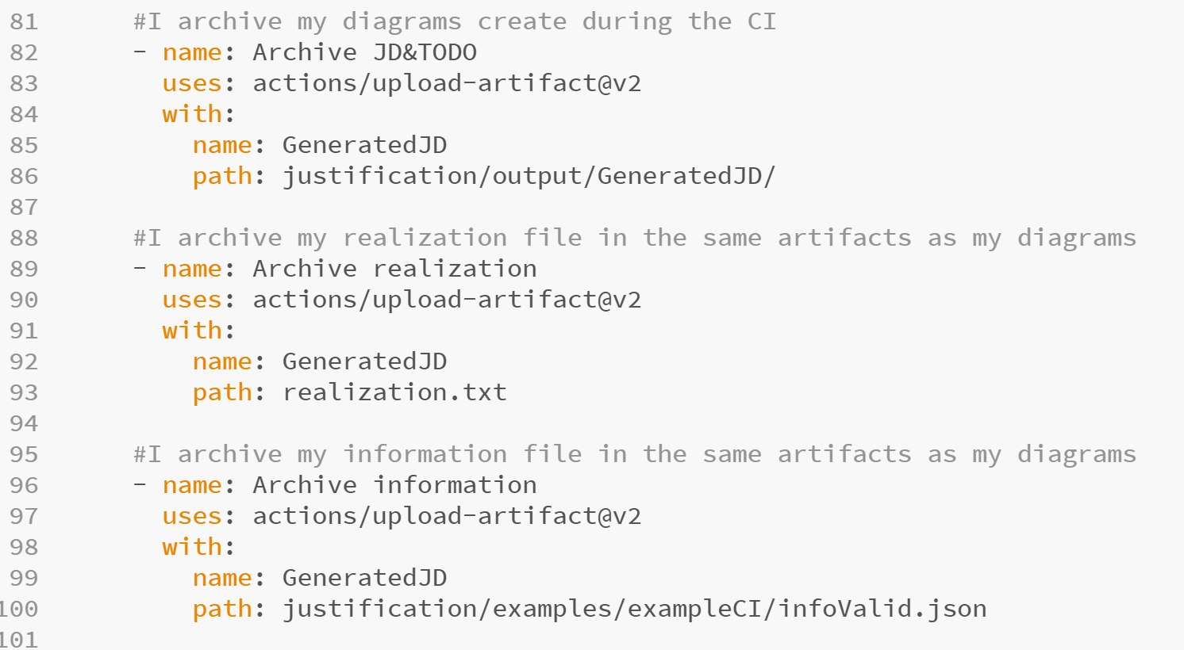
Focus techniquE, Archivage d’information le retour Intégration continue
Archivage de :
Diagrammes
Todo
Fichier de réalisation
Fichier d’information

Slide 21
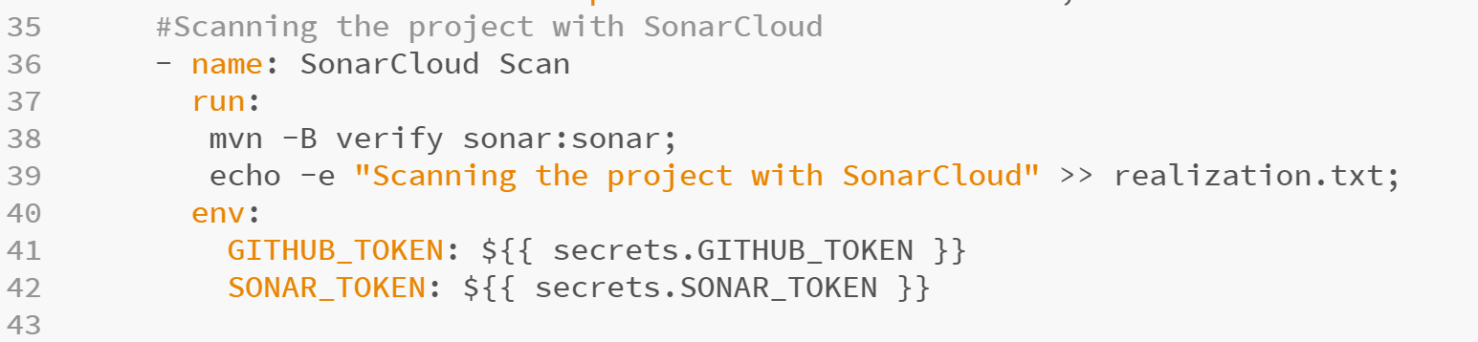
Focus technique, Scan du projet en cours Intégration continue
Scan du projet avec SonarCloud

Slide 22
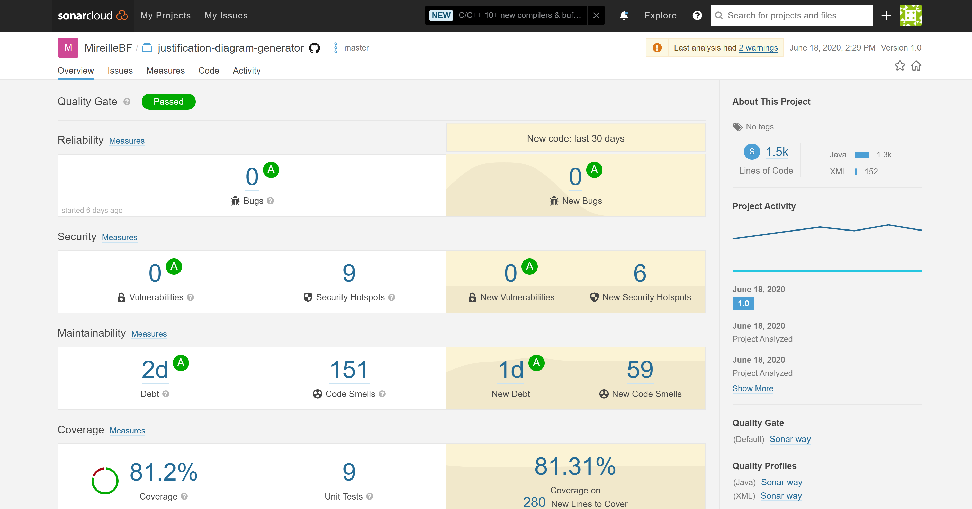
Focus technique, Scan du projet… Terminé Intégration continue
Scan du projet avec SonarCloud

Slide 23
Focus technique, Pour chaque projet, il y en a Difficultés rencontrées
Adaptation du projet à l’usage
Projet d’exploration
Découverte de technologies :
SonarCloud
Action de Github
Jacoco

Slide 24
Mes contributions – en bref, ce qu’il y a dans le projet
Fichier ‘.jd ’ : structure du diagramme
Fichier de réalisation : trace de ce qui a été fait
Fichier d’actions : informations complémentaires et à vérifier
Fichier yml : gestion de l’intégration continue

Slide 25
Conclusion, J’ai bien travaillé !
Travail fait :
Intégration continue
État des nœuds
Documentation
Expérience
Json
SonarCloud
Intégration continue
Design pattern Command

Slide 26
Les perspectives d’ouverture, Et maintenant ?
Test utilisateurs
Ajout de nouvelles vérifications
Utilisation dans d’autre domaines

